Slide 1
DEPARTAMENTO DE CIENCIAS DE LA VIDA Y LA AGRICULTURA
CARRERA DE INGENIERÍA EN BIOTECNOLOGÍA
“CARACTERIZACIÓN DE LA COMUNIDAD FÚNGICA DE LA RIZOSFERA DE PLANTAS DE MORA DE CASTILLA (Rubus glaucus Benth), TRATADAS Y NO TRATADAS CON Trichoderma spp. COMO TRATAMIENTO PARA LA ENFERMEDAD DE PIE NEGRO”
Autora
BENÍTEZ TORRES, ERIKA PATRICIA
Director
ING. FLORES FLOR, FRANCISCO JAVIER Ph.D.
SANGOLQUÍ
2019

Slide 2
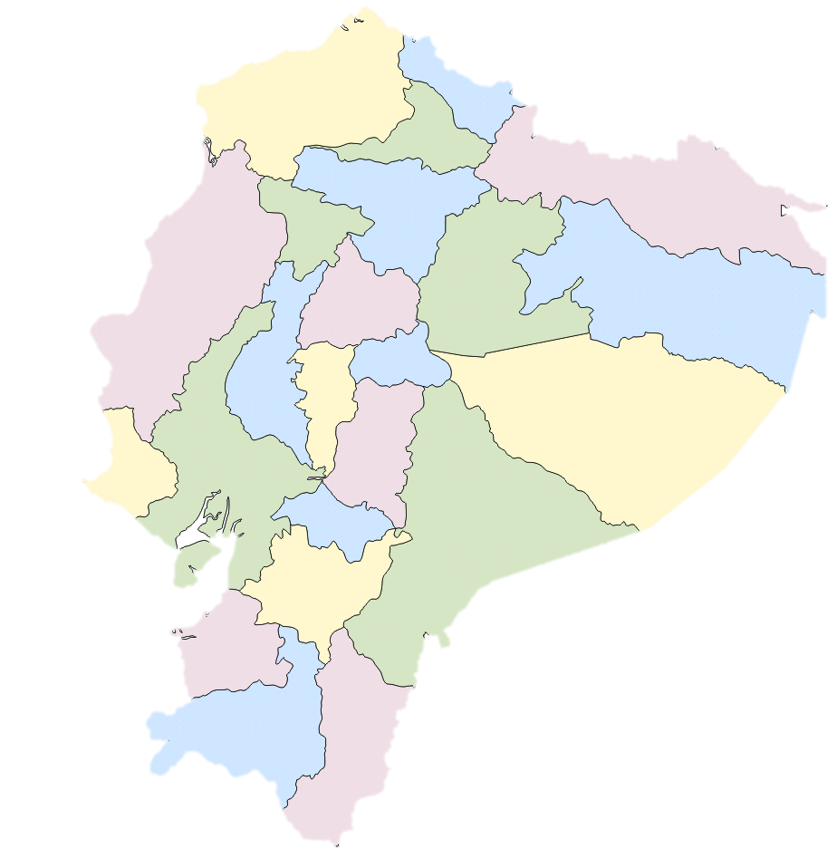
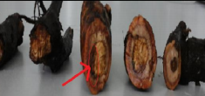
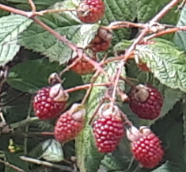
INTRODUCCIÓN
ENFERMEDAD DEL PIE NEGRO
Rubus glaucus Benth
Cuello y raíces de R. glaucus con síntomas de pie negro Fuente: (Iturralde, 2017)
reducción en la biomasa de la raíz
pelos radiculares con lesiones necróticas
troncos de menor tamaño
follaje escaso
hojas pequeñas con clorosis y necrosis intervenales
Agente causal: Hongos de las géneros Dactylonectria e Ilyonectria.
Frutal andino nativo de climas fríos y moderados
Gran importancia económica en Ecuador
Arbusto perenne
Familia: Rosacea
5 247 ha de mora cultivadas
(Agustí & Armengol, 2013)
(Plantas Nativas de la Hoya de Quito, 2016, Martínez, Vásquez, Viteri, Jácome, & Ayala, 2013)
(Martínez, Vásquez, Viteri, Jácome, & Ayala, 2013)

Slide 3
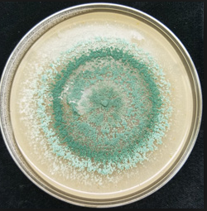
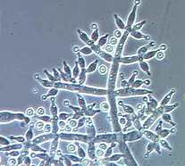
INTRODUCCIÓN
Trichoderma
Incidencia del 13,3%
Crecimiento rápido
Principalmente conidios de color verde brillante
Estructura de conidióforos repetidamente ramificada.
Agentes potenciales de control biológico desde 1930.
Pérdida económica a los agricultores.
Crecimiento de las plantas
Programa de fruticultura Sierra- Central del INIAP
Nutrición
Mecanismos de antagonismo:
Competencia por el espacio y nutrientes
Micoparasitismo
Antibiosis.
Cultivos de mora de castilla en Tisaleo tratados con Trichoderma spp. para el manejo limpio y orgánico del cultivo de la mora.
Resistencia sistémica contra microorganismos patógenos
Colonizadoras de materiales celulósicos
Material vegetal en descomposición y en la rizosfera
(Howell, 2003)

Slide 4
OBJETIVOS
Objetivo general
Caracterizar la comunidad fúngica de la rizosfera de plantas de mora de Castilla, tratadas y no tratadas con Trichoderma spp. como tratamiento para la enfermedad de pie negro.
Objetivos específicos
Determinar los perfiles taxonómicos de cada una de las muestras de suelo.
Comparar la composición fúngica de las diferentes muestras de acuerdo a su clasificación en grupos tróficos.
Establecer la presencia de especies de Trichoderma en el suelo y determinar su capacidad inhibitoria frente a hongos asociados con la enfermedad de pie negro.

Slide 5
HIPÓTESIS
Existen diferencias significativas en la composición de la comunidad fúngica de la rizosfera de mora de castilla tratada o no tratada con Trichoderma spp.

Slide 6
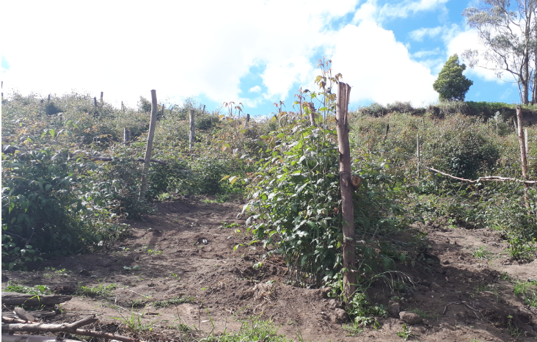
METODOLOGÍA
Cultivo de mora de Castilla, en el cantón Tisaleo- Tungurahua.
01°21'30"S 078°39'30"W
3120m.s.n.m
Temperatura media: 15° C
ENSAYO PREVIO: Validación de los componentes tecnológicos limpio y orgánico, con y sin Trichoderma para el manejo del cultivo de mora de castilla (Rubus glaucus Benth) en los cantones Cevallos y Tisaleo pertenecientes a la provincia de Tungurahua. (Espín, 2013)

Slide 7
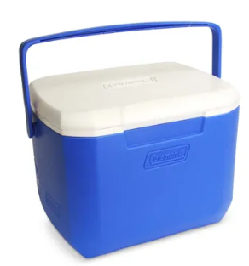
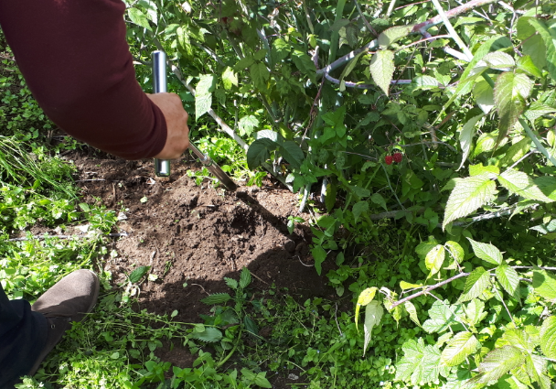
METODOLOGÍA
20 cm de profundidad
Código | Código
TE1 | NE1
TE2 | NE2
TS1 | NS1
TS2 | NS2
4 muestras con tratamiento de Trichoderma
4 muestras sin tratamiento de Trichoderma
Bach, Williams, Hargreaves, (2018)

Slide 8
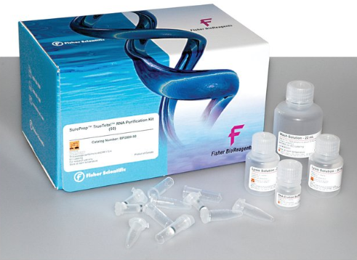
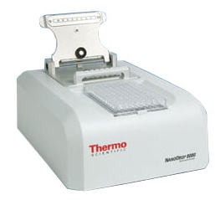
METODOLOGÍA
Extracción de ADN
Secuenciación de siguiente generación
SurePrep Soil DNA Isolation Kit
Amplificación de la región ITS
0,25 g del suelo cribado
ITS3F GCATCGATGAAGAACGCAGC
ITS4R TCCTCCGCTTATTGATATGC
250 µm
462 pares de bases.
NanoDrop 8000 UV-Vis

Slide 9
METODOLOGÍA
PROCESAMIENTO DE LAS SECUENCIAS
Cluster HPC de Universidad de las Fuerzas Armadas
Trimmomatic-0,36
Eliminar secuencias de mala calidad y los adaptadores.
Bbmerge
Empalmar
Swarm/ VSEARCH
Agrupar y contabilizar secuencias idénticas
Uchime
Eliminar quimeras
BLASTN
Asignación taxonómica
UNITE ITS + Oomycota
Kronatools
Visualización de resultados
FUNGuild
Asignación de grupos tróficos

Slide 10
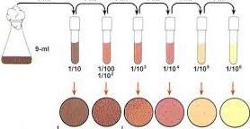
METODOLOGÍA
AISLAMIENTO DE TRICHODERMA
Tinción con azul de metileno
Identificación de Trichoderma
Extracción de ADN para determinar la especie mediante secuenciación Sanger
Medio PDA con Captan al 1% y cloranfenicol
10 g
Amplificación de la región ITS mediante PCR
ITS1: TCCGTAGGTGAACCTGCGG
ITS4: TCCTCCGCTTATTGATATGC
600 pb

Slide 11
METODOLOGÍA
ENSAYO DE ANTAGONISMO
1er y 2do aislado Trichoderma
I. vredenhoekensis
I. venezuelensis
I. robusta
Trichoderma
T
I
Competencia por espacio
Ensayo
T. asperellum comercial
D. torresensis
I. venezuelensis
I. robusta
Trichoderma
I
donde:
r1 - Crecimiento radial de la colonia en el control.
r2 - Crecimiento radial del aislamiento patógeno enfrentado al antagonista.
Control
Duarte, (2017).

Slide 12
RESULTADOS Y DISCUSIÓN
Procesamiento de las secuencias
505 513
Muestra | Lecturas totales | GC(%) | Q20(%) | Q30(%)
NS1 | 530 314 | 50,95 | 90,82 | 80,83
NS2 | 490 180 | 49,10 | 91,58 | 81,94
NE1 | 491 182 | 49,96 | 91,23 | 81,50
NE2 | 517 770 | 50,28 | 91,13 | 81,41
TS1 | 459 776 | 49,53 | 91,06 | 81,29
TS2 | 517 054 | 50,05 | 91,66 | 82,20
TE1 | 541 614 | 49,48 | 91,58 | 82,12
TE2 | 496 214 | 51,43 | 90,27 | 80,01
80%
203 451
78%
196 862
50%
125 254
289
Unidades taxonómicas operativas (OTUs)
Q20= 1 en 100
Q30= 1 en 1000

Slide 13
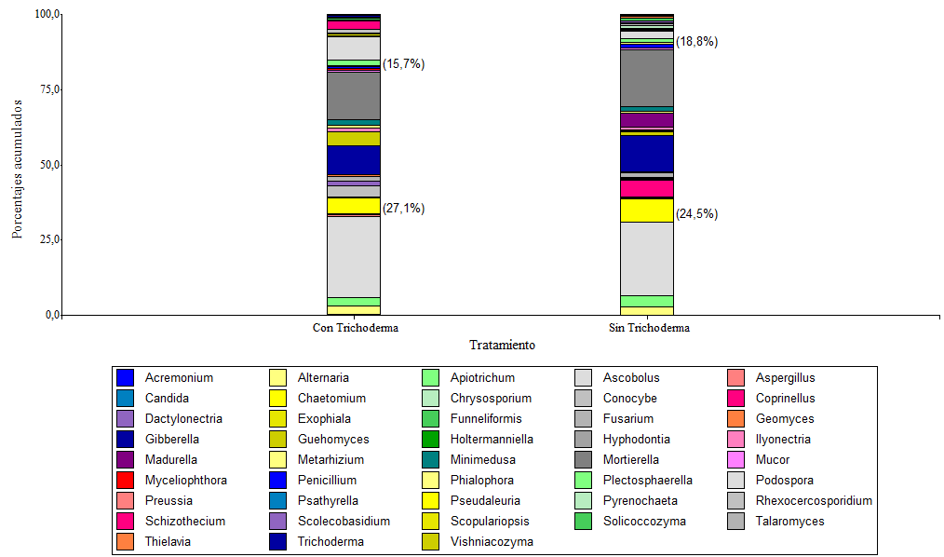
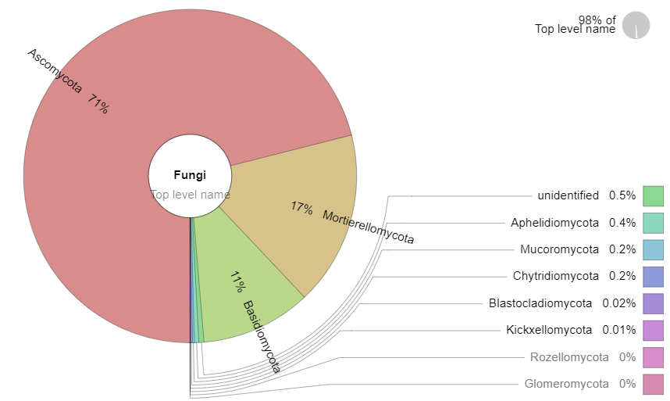
RESULTADOS Y DISCUSIÓN
Perfiles taxonómicos y diversidad
Keiblinger, et al. (2018) y Klaubauf et al. (2010) → en suelos agrícolas es común la presencia dominante.
Phyla presentes en las muestras de suelo.

Slide 14
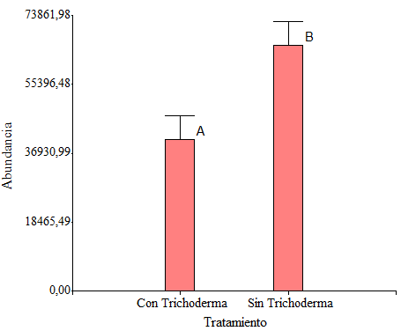
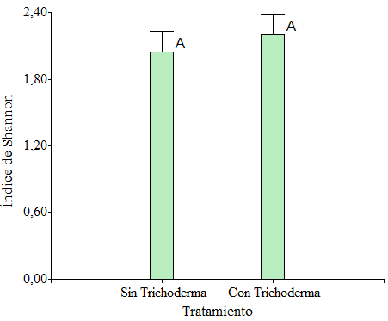
RESULTADOS Y DISCUSIÓN
Diversidad fúngica
2,21 ± 0,46
2,05 ± 0,23
Caracteriza diversidad, número de género presentes y abundancia de organismo por género.
Somarriba (1999) → valores entre 2 y 3 biodiversidad normal, valores >3 biodiversidad alta
Diversidad y composición depende de muchos factores
Tipo de cultivo
Manejo del suelo
Uso de abono y/o fungicidas
Propiedades físico- químicas
Altitud
Barras con una letra común no son significativamente diferentes (p> 0,05).
(Allen, Kon, & Bar-Yam, 2013)
Wagg, Bender, Widmer, & Van der Heijden, 2014; Nie, et al., (2018)

Slide 15
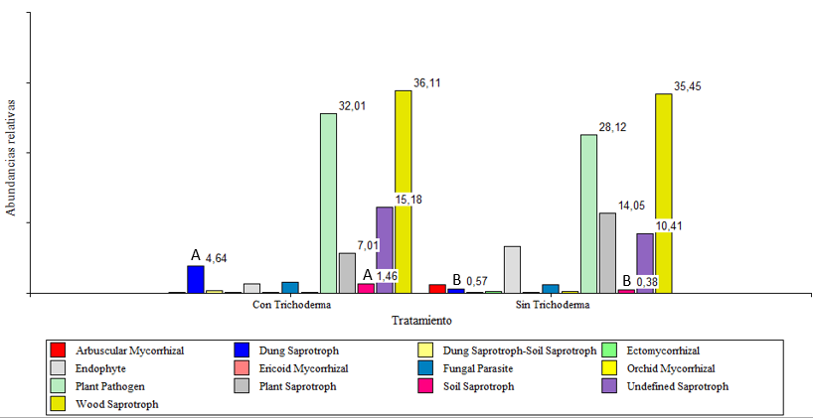
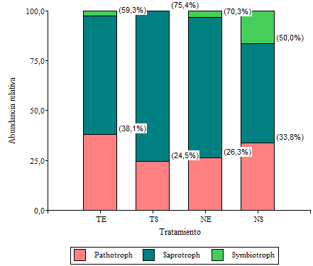
RESULTADOS Y DISCUSIÓN
Grupos ecológicos
Grupos tróficos
Prueba Duncan 95% nivel de confianza.
No diferencia estadísticamente significativa
Código
TE | Suelo de planta enferma CON Trichoderma
TS | Suelo de planta asintomática CON Trichoderma
NE | Suelo de planta enferma SIN Trichoderma
NS | Suelo de planta asintomática SIN Trichoderma

Slide 16
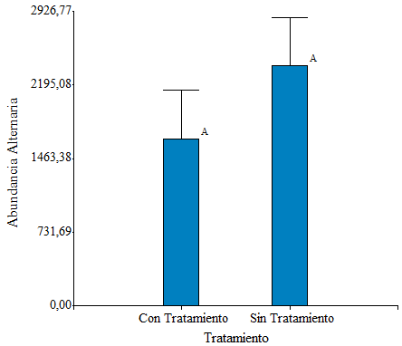
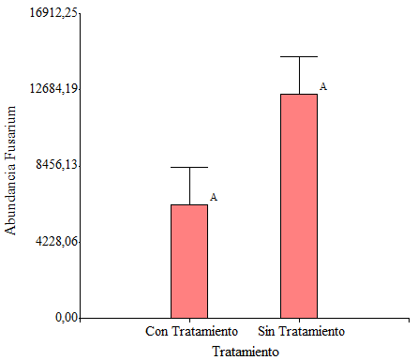
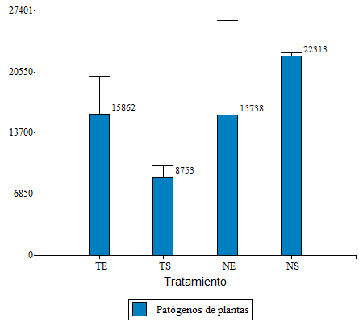
RESULTADOS Y DISCUSIÓN
Patógenos de plantas
Frąc, Hannula, Bełka, & Jędryczka (2018) → hongos indicadores de baja calidad del suelo.
Rhizoctonia, Fusarium y Alternaria.
Código
TE | Suelo de planta enferma CON Trichoderma
TS | Suelo de planta asintomática CON Trichoderma
NE | Suelo de planta enferma SIN Trichoderma
NS | Suelo de planta asintomática SIN Trichoderma
Abundancia de hongos de géneros patógenos de plantas, comparación en los cuatro tratamientos. Barras con una letra común no son significativamente diferentes (p> 0,05).
Abundancia de los principales géneros de hongos patógenos encontrados en muestras con tratamiento de Trichoderma y muestras sin tratamiento. Barras con una letra común no son significativamente diferentes (p> 0,05).

Slide 17
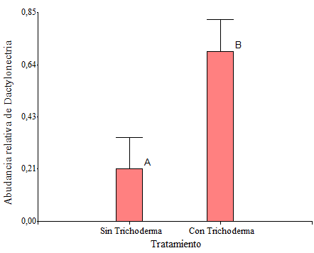
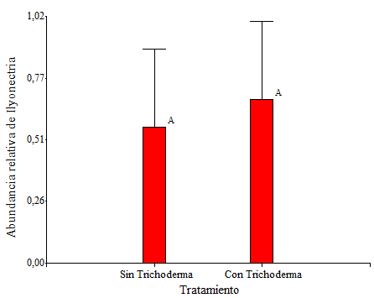
RESULTADOS Y DISCUSIÓN
Abundancia relativa del género Dactylonectria e Ilyonectria en muestras con tratamiento de Trichoderma y muestras sin tratamiento. Barras con una letra común no son significativamente diferentes (p> 0,05).

Slide 18
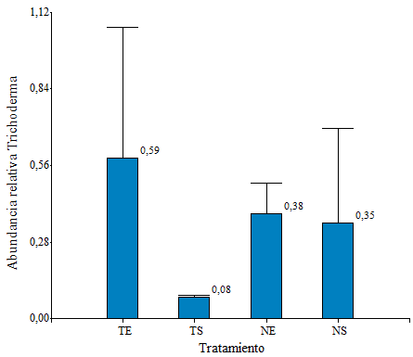
RESULTADOS Y DISCUSIÓN
Frąc et al. (2018) → hongos indicadores de salud del suelo.
Hongos saprofitos, simbiótrofos y los antagonistas: Trichoderma spp.
Código
TE | Suelo de planta enferma CON Trichoderma
TS | Suelo de planta asintomática CON Trichoderma
NE | Suelo de planta enferma SIN Trichoderma
NS | Suelo de planta asintomática SIN Trichoderma
Abundancia relativa de Trichoderma en los cuatro tratamientos.

Slide 19
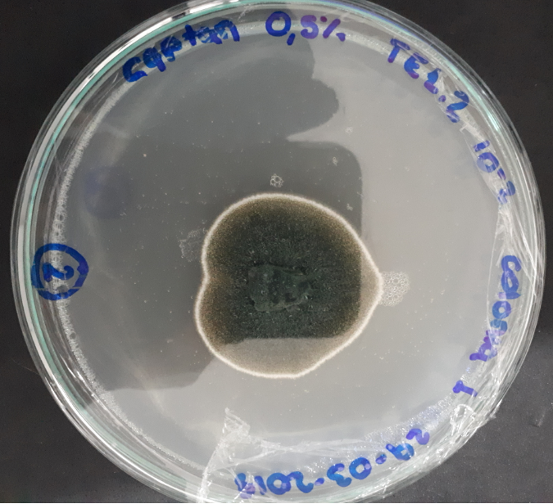
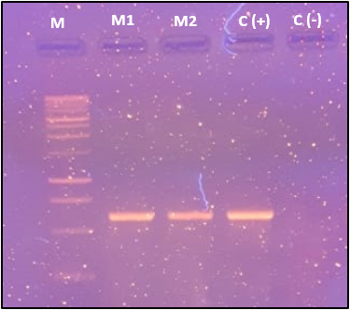
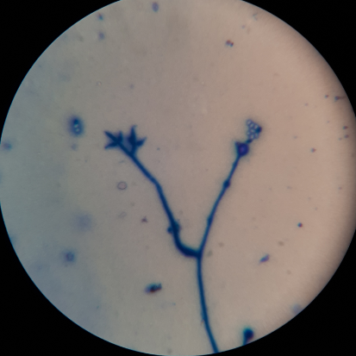
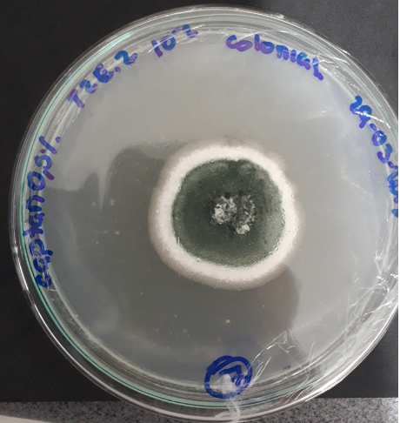
RESULTADOS Y DISCUSIÓN
Ortiz et al. (2015) ITS permiten identificar exitosamente aislados de Trichoderma.
Aislamiento de Trichoderma
10 cultivos puros
5 Trichoderma
Trichoderma hamatum
600 pb
Electroforesis en gel de agarosa 1% de los productos amplificados de la región ITS de Trichoderma por PCR con primers ITS1 y 4. C(+) control positivo, C(-) control negativo.
Conidióforos de Trichoderma (40X)
Trichoderma asperellum

Slide 20
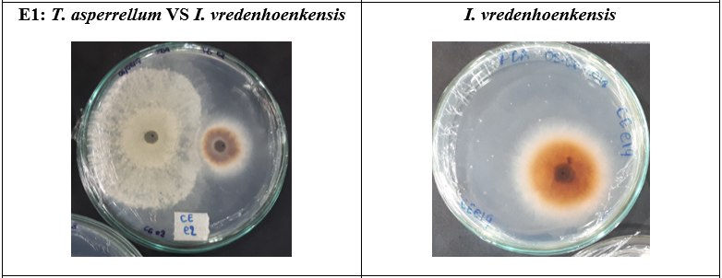
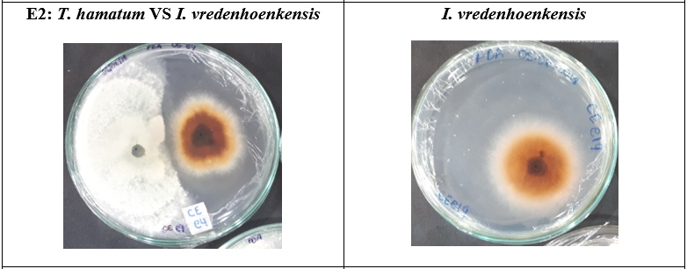
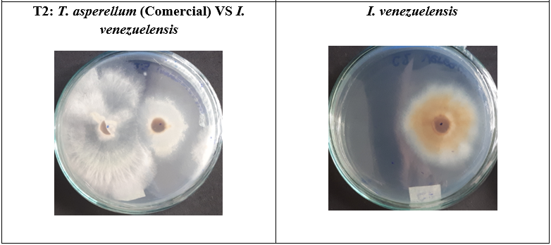
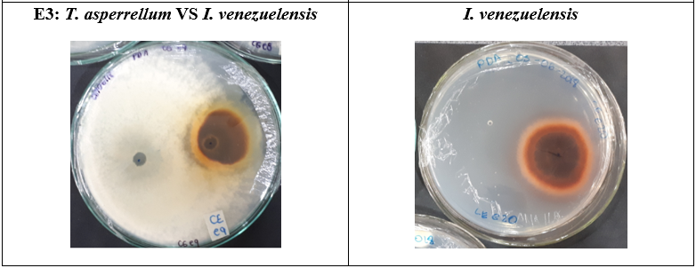
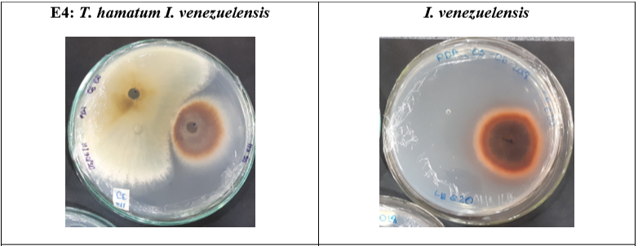
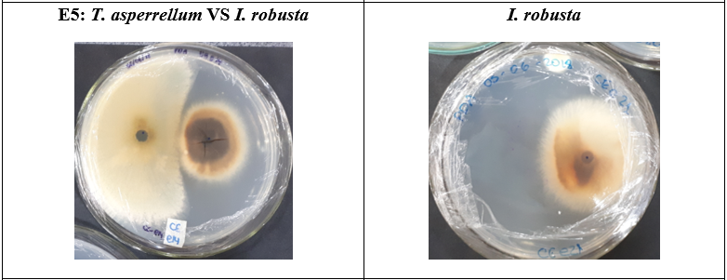
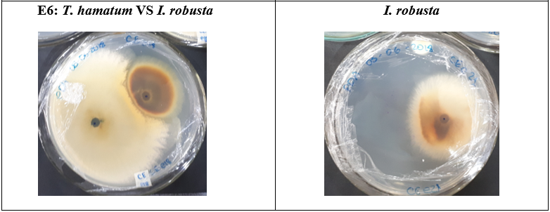
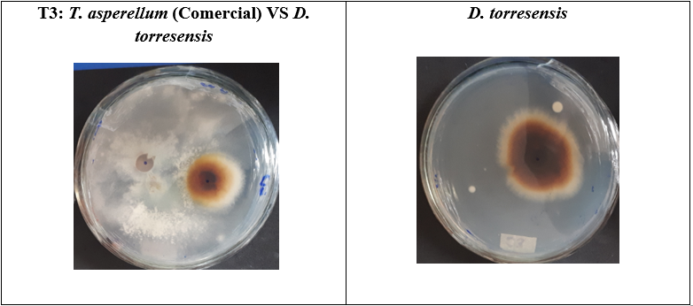
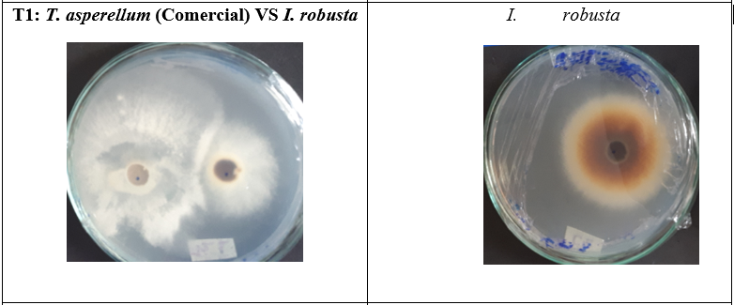
RESULTADOS Y DISCUSIÓN
Ensayo de antagonismo
Ensayo a las 144h | Control
Ensayo 2 a las 144h | Control
Cambios:
Tamaño
Color
Verma, Brar, Tyagi, Surampalli, & Valéro, (2007) T. hamatum y T. asperellum → competencia, micoparasitismo, producción de sustancias inhibitorias.

Slide 21
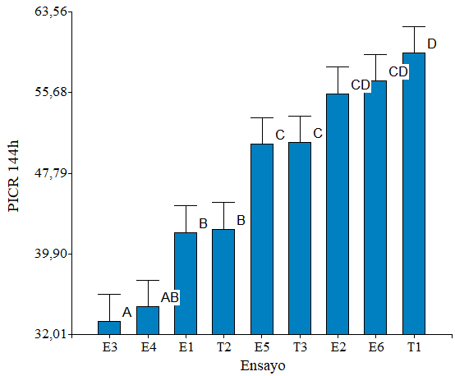
RESULTADOS Y DISCUSIÓN
59,52%
Dos Santos, et al. (2016)
T. asperellum vs D. macrodidyma
Mayor PICR= 44,2%,14 días.
García, et al. (2017) → medio nivel de competencia
Ezziyyani, Pérez, Ahmed, Requena, & Candela, (2004) → T. harzianum que invade totalmente a Phytophthora capsici, esporula, reducción del patógeno
33,3%
Porcentaje de Inhibición de crecimiento radial. Barras con una letra común no son significativamente diferentes (p> 0,05).

Slide 22
CONCLUSIONES
Las comunidades fúngicas de los suelos tanto con tratamiento como sin tratamiento de Trichoderma, se encuentran dominados por el phylum Ascomycota.
En los cuatro tratamientos, se encontró hongos patótrofos, saprótrofos y simbiótrofos. La muestra TE tiene el mayor porcentaje de hongos patógenos presentes.
Se aisló hongos del género Trichoderma (T. asperellum y T. hamatum) y se determinó que tienen capacidad inhibitoria frente a hongos patógenos relacionados con la enfermedad del pie negro en la mora.
Hipótesis rechazada: No diferencias significativas en el porcentaje de organismos benéficos y patógenos entre los distintos tratamientos.
Limitaciones: 2 repeticiones por muestra en un solo sitio, otras metodologías para el muestreo.

Slide 23
RECOMENDACIONES
Se recomienda para futuros análisis de la rizosfera extraer ADN de la tierra que está directamente en contacto con las raíces de las plantas de mora, siguiendo el protocolo descrito por Herre, Julian, & Marschner, (2018).
Para poder establecer diferencias significativas es necesario analizar un mayor número de muestras por lo cual se recomienda aumentar el número de repeticiones.

Slide 24
AGRADECIMIENTOS
Francisco Flores, Ph.D
Director del Proyecto de Investigación
Alejandra Oviedo, Fiama Guevara, Jorge García
Laboratorio IDgen
Ing. William Viera
Programa de fruticultura
Familia, amigas y amigos.

